Slide 1
PERSONENLIJST EXAMEN
HOOFDSTUK 5
DE WERELD NA 1945

Slide 2
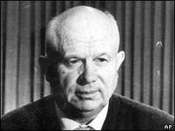
Mystery Guest
Hoe heet deze persoon?
Met welke gebeurtenis heeft hij/zij te maken?
Wanneer speelde zich dit af?
Welke andere personen hebben met deze gebeurtenis te maken?
Wat weet jij nog meer van deze persoon?

Slide 3
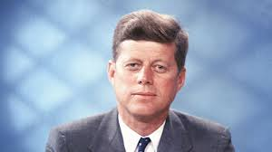
Mystery Guest
Hoe heet deze persoon?
Met welke gebeurtenis heeft hij/zij te maken?
Wanneer speelde zich dit af?
Welke andere personen hebben met deze gebeurtenis te maken?
Wat weet jij nog meer van deze persoon?

Slide 4
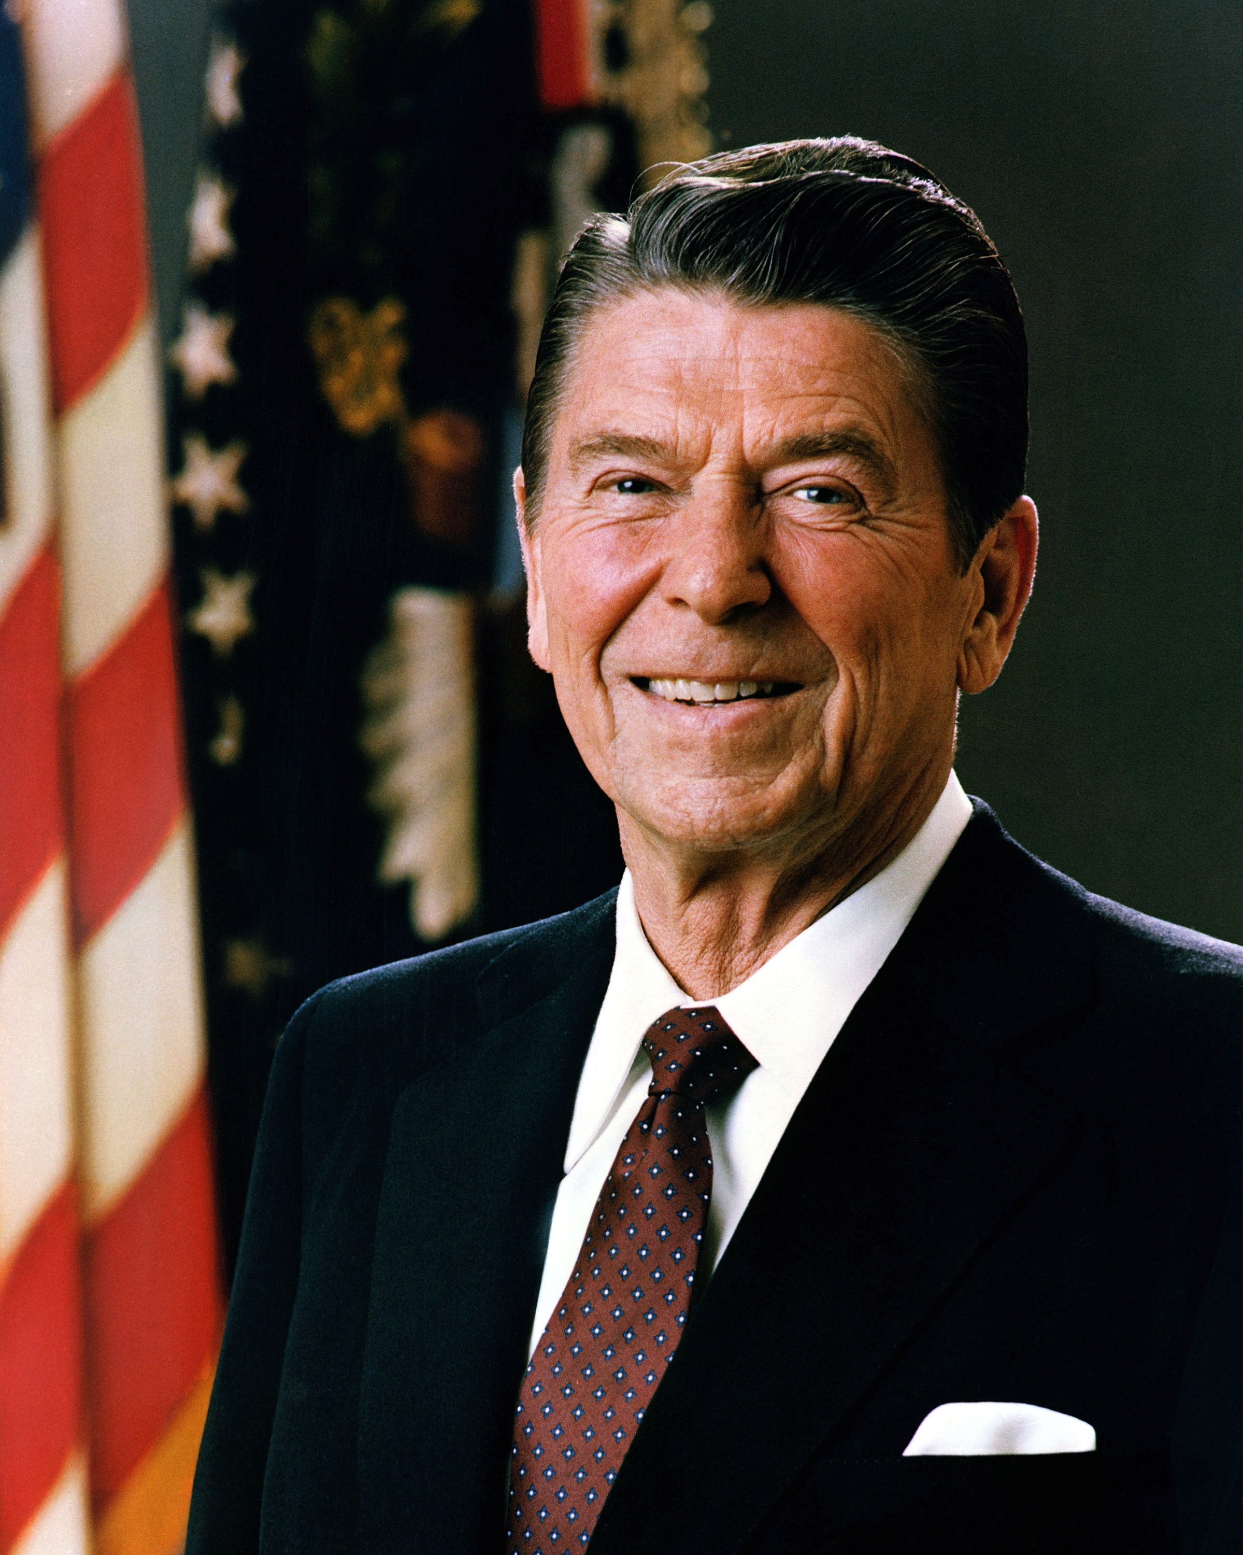
Mystery Guest
Hoe heet deze persoon?
Met welke gebeurtenis heeft hij/zij te maken?
Wanneer speelde zich dit af?
Welke andere personen hebben met deze gebeurtenis te maken?
Wat weet jij nog meer van deze persoon?

Slide 5
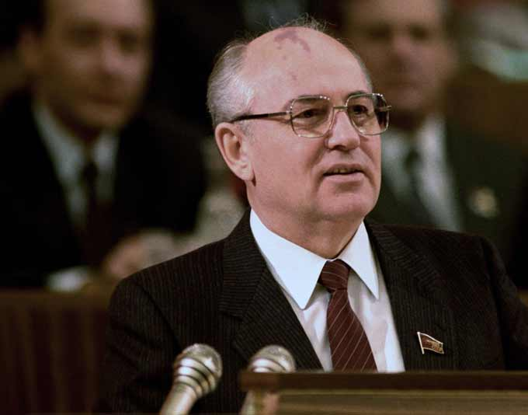
Mystery Guest
Hoe heet deze persoon?
Met welke gebeurtenis heeft hij/zij te maken?
Wanneer speelde zich dit af?
Welke andere personen hebben met deze gebeurtenis te maken?
Wat weet jij nog meer van deze persoon?

